Slide 1

SpringBoot
进阶
THANK YOU FOR WATCHING
主讲老师Zoo：2957339855
课程咨询依娜老师：2470523467

Slide 2
目 录
CONTENTS
工具集成
核心组件
性能优化
集成Redis
集成RabbitMq
Actuator监控管理
自定义Starter
SpringBoot CLI
扫描优化
JVM参数调优
Undertow容器

Slide 3

Redis概述
Redis是一个开源的使用ANSI C语言编写、支持网络、可基于内存亦可持久化的日志型、Key-Value数据库，并提供多种语言的API。从2010年3月15日起，Redis的开发工作由VMware主持。从2013年5月开始，Redis的开发由Pivotal赞助。

Slide 4

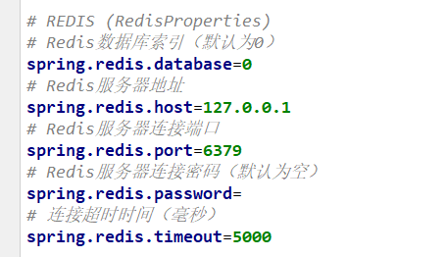
Redis集成
1.修改pom文件
2.修改properties配置

Slide 5

RabbitMq概述
RabbitMQ是实现了高级消息队列协议（AMQP）的开源消息代理软件（亦称面向消息的中间件）。RabbitMQ服务器是用Erlang语言编写的，Rabbit科技有限公司开发了RabbitMQ，并提供对其的支持，
2010年4月被VMware旗下的SpringSource收购。

Slide 6

AMQP概论
AMQP，即Advanced Message Queuing Protocol,一个提供统一消息服务的应用层标准高级消息队列协议。
包括的要素
生产者、消费者、消息
信道
交换器、队列、绑定、路由键
消息的确认
消费者收到的每一条消息都必须进行确认（自动确认和自行确认）
绑定(路由键A,D)
路由
队列1
投递
消费者1,2,...
路由键(A)
交换器
生产者
发布
路由
队列2
投递
消费者N,....
绑定(路由键B)

Slide 7
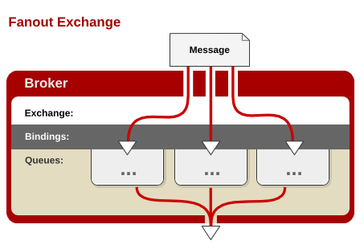
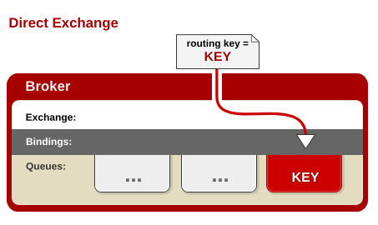
交换器类型

Slide 8
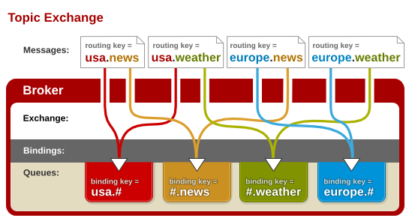
交换器类型
路由键中的“*”和“#”
虚拟主机

Slide 9
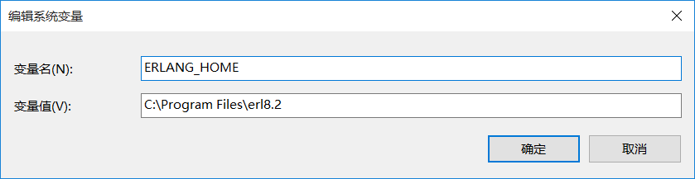
RabbitMQ在Windows下安装和运行
1、下载Erlang：
http://www.erlang.org/downloads/19.2
2、下载Windows版RabbitMq：
http://www.rabbitmq.com/releases/rabbitmq-server/v3.6.6/rabbitmq-server-3.6.6.exe
3、安装并配置环境变量：
增加变量ERLANG_HOME C:\Program Files\erl8.2
path下添加 %ERLANG_HOME%\bin
增加变量RABBITMQ_BASE C:\Program Files\RabbitMQ Server\rabbitmq_server-3.6.6
path下添加 %RABBITMQ_BASE%\sbin;%RABBITMQ_BASE%\ebin

Slide 10
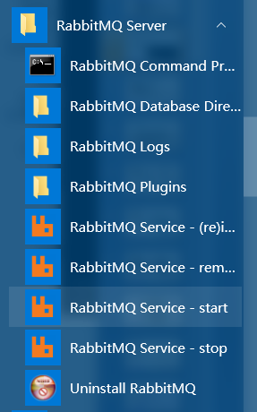
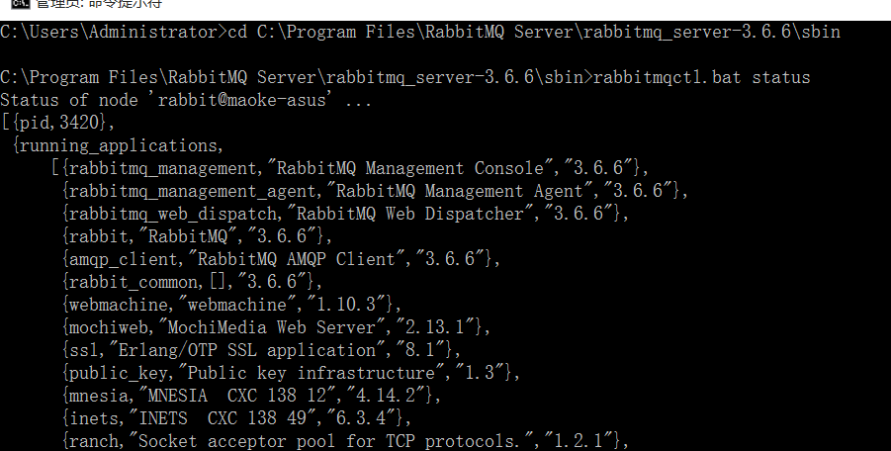
RabbitMQ在Windows下安装和运行
4、在开始菜单中启动服务
5、可以在安装目录的sbin下运行rabbitmqctl.bat status检测是否安装成功

Slide 11
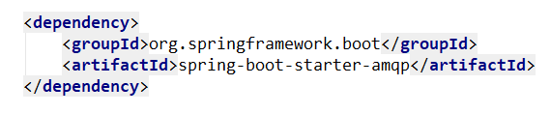
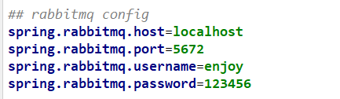
RabbitMq集成
1.修改pom文件
2.修改properties配置

Slide 12
目 录
CONTENTS
工具集成
核心组件
性能优化
集成Redis
集成RabbitMq
Actuator监控管理
自定义Starter
SpringBoot CLI
扫描优化
JVM参数调优
Undertow容器

Slide 13

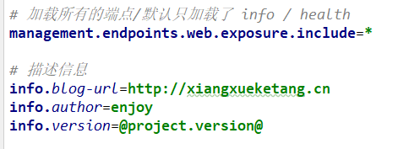
Actuator监控管理
Spring Boot Actuator可以帮助你监控和管理Spring Boot应用，比如健康检查、审计、统计和HTTP追踪等。
1.修改pom文件
2.修改properties配置

Slide 14

SpringBoot CLI
Spring Boot CLI 是 Spring Boot Commad Line 的缩写，是 Spring Boot 命令行工具。在 Spring Boot CLI 可以跑 Groovy 脚本，通过简单的 Java 语法就可以快速而又简单的学习 Spring Boot 原型。
下载地址：
https://repo.spring.io/release/org/springframework/boot/spring-boot-cli/2.1.2.RELEASE/spring-boot-cli-2.1.2.RELEASE-bin.zip
.\spring.bat --version

Slide 15
目 录
CONTENTS
工具集成
核心组件
性能优化
集成Redis
集成RabbitMq
Actuator监控管理
自定义Starter
SpringBoot CLI
扫描优化
JVM参数调优
Undertow容器

Slide 16
SpringBoot性能优化
扫描优化
@SpringBootApplication
使用这个注解后，会触发自动配置（ auto-configuration ）和 组件扫描 （ component scanning ）
1、会导致项目启动时间变长。当启动一个大的应用程序,或将做大量的集成测试启动应用程序时，影响会特别明显。
2、会加载一些不需要的多余的实例（beans）。
3、会增加 CPU 消耗。

Slide 17
SpringBoot性能优化
JVM参数调优(Xms,Xmx)
-Xms :设置Java堆栈的初始化大小
-Xmx :设置最大的java堆大小
实例参数-XX:+PrintGCDetails -Xmx32M -Xms1M

Slide 18
SpringBoot性能优化
将Servlet容器变成Undertow
默认情况下，Spring Boot 使用 Tomcat 来作为内嵌的 Servlet 容器
可以将 Web 服务器切换到 Undertow 来提高应用性能。
Undertow 是一个采用 Java 开发的灵活的高性能 Web 服务器，提供包括阻塞和基于 NIO 的非堵塞机制。Undertow 是红帽公司的开源产品

